Slide 1


Translated from English to Danish - www.onlinedoctranslator.com
Træningsforløb: Overlev digital
Modul 6 - Udtryk dig selv som forælder
www.survivingdigital.eu

Slide 2
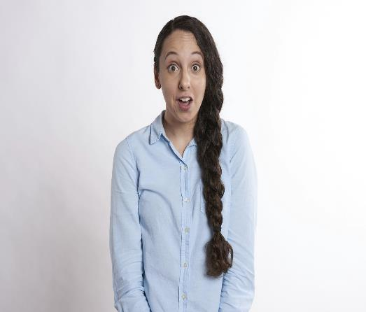
Introduktion
Mål
Færdigheder behandlet og læringsudbytte
Teoretisk viden
Teknikker
Casestudie og aktiviteter
Tips og hints

Slide 3
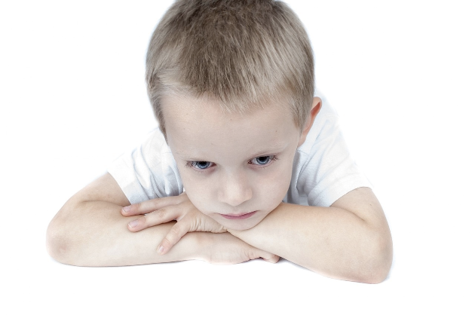
Introduktion
Efterhånden som verden bliver mere digital, strækker effektivt forældreskab sig ud over ansigt-til-ansigt-interaktioner. At pleje åben kommunikation og følelsesmæssig forbindelse med dit barn kræver at navigere i de unikke udfordringer og muligheder, som digital teknologi giver.
Dette modul er designet til at hjælpe dig med at udforske forskellige aspekter af at udtrykke dig selv som forælder i den digitale tidsalder.
Fra at forstå teknologiens indvirkning på dit følelsesmæssige udtryk til at mestre færdighederne i aktiv lytning og validering, vil du lære om udviklingspsykologi og reflekterende forældreteknikker.
Ved afslutningen af ​​dette modul vil du være udstyret med indsigt og strategier til at fremme meningsfulde forbindelser med dit barn, mens du tilpasser dig det digitale landskab i udvikling.

Slide 4
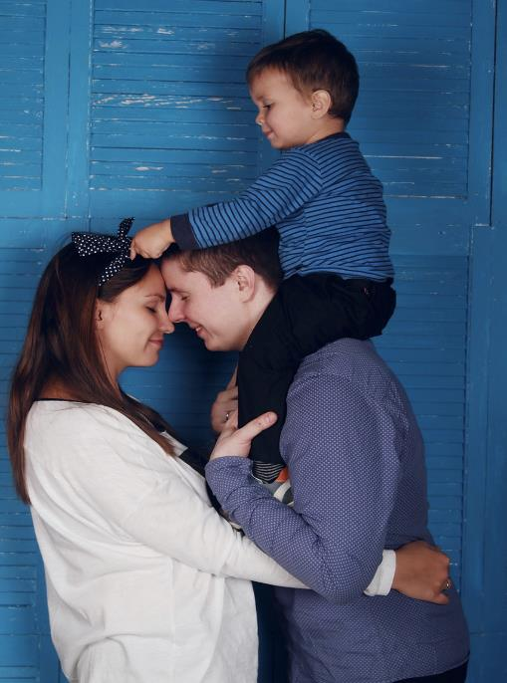
Mål
Ved at gennemføre dette modul vil du være i stand til at:
• Forstå, hvordan digital teknologi påvirker din rolle som forælder og dens indflydelse på effektive følelsesmæssige udtryk.
• Anvend aktive lytteteknikker til at deltage i meningsfulde samtaler og validere dit barns følelser.
• Analyser nøglebegreber inden for udviklingspsykologi for at skræddersy din kommunikationstilgang til dit barns unikke vækststadie.
• Implementere reflekterende forældrestrategier for at øge selvbevidstheden og gennemtænkte reaktioner i digitale interaktioner.
Igennem dette modul vil du udforske praktiske scenarier, deltage i reflekterende øvelser og få værdifuld indsigt for at forbedre din evne til at udtrykke dig selv som forælder i den digitale tidsalder.

Slide 5
Færdigheder behandlet
01
Aktive lytteevner
02
Følelsesmæssig regulering
03
Validering- følelsesmæssigt udtryk
04
At genkende følelser
05
At udtrykke dig selv som forælder

Slide 6
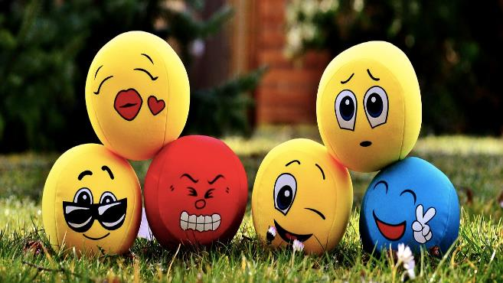
Udviklingspsykologi
Udviklingspsykologi hjælper med at forklare betydningen af, hvordan forældre udtrykker sig i at forme et barns følelsesmæssige, sociale, kognitive og moralske udvikling. Forældre, der giver et støttende og nærende miljø gennem deres udtryk, bidrager positivt til deres barns generelle udvikling og trivsel.
Inden for udviklingspsykologien er der flere centrale begreber og teorier, som kan give værdifuld indsigt i, hvordan forældre udtrykker sig og den indflydelse, det har på deres børn.
I løbet af de næste par sider vil vi tage et kort kig på følgende tre udviklingspsykologiske teorier: Tilknytningsteori, forældrestil og følelsesmæssig regulering.

Slide 7
Teoretisk viden:
Hvad er tilknytningsteori?
Tilknytningsteori, en hjørnesten i udviklingspsykologien, undersøger de dybe følelsesmæssige bånd, der dannes mellem forældre og deres børn. Denne teori, udviklet af John Bowlby og yderligere udforsket af Mary Ainsworth, understreger den dybe indvirkning af, hvordan forældre udtrykker sig på de tilknytningsstile, børn udvikler. Ifølge tilknytningsteorien etableres sikker tilknytning, når forældre konsekvent og lydhørt udtrykker kærlighed, omsorg og støtte. Når forældre udtrykker sig på måder, der er følelsesmæssigt tilgængelige, følsomme over for deres barns behov og konsekvent pålidelige, har børn en tendens til at udvikle sikker tilknytning.
Børn med sikker tilknytning udviser ofte højere selvværd, bedre følelsesmæssig regulering og sundere interpersonelle relationer senere i livet. På den anden side kan inkonsekvente eller forsømmelige udtryk fra forældre føre til ængstelige eller undgående tilknytningsmønstre hos børn, hvilket kan resultere i følelsesmæssige vanskeligheder og udfordringer med at danne sunde relationer. Derfor er forståelsen af, hvordan forældre udtrykker sig følelsesmæssigt, afgørende for at forme de tilknytningsbånd, der understøtter et barns følelsesmæssige udvikling.
Hvad er social læringsteori?
Albert Banduras sociale læringsteori giver yderligere indsigt i dynamikken i, hvordan børn lærer og udvikler sig gennem observation og modellering af deres forældres og omsorgspersoners adfærd. I sammenhæng med, hvordan forældre udtrykker sig, foreslår denne teori, at børn tilegner sig deres kommunikationsstile, følelsesmæssige reguleringsstrategier og problemløsningstilgange ved at observere deres forældres interaktioner. Forældre, der udtrykker sig positivt, engagerer sig i sund konfliktløsning og demonstrerer effektive kommunikationsevner, tjener som stærke rollemodeller for deres børn.
Desuden understreger Social Learning Theory vigtigheden af ​​forstærkning og straf i udformningen af ​​adfærd. Når forældre udtrykker sig med venlighed, empati og effektiv kommunikation, er børn mere tilbøjelige til at modellere denne adfærd. Omvendt kan negative udtryk, såsom hård kritik eller vrede, også læres og efterlignes. Derfor bidrager forældre, der er opmærksomme på, hvordan de udtrykker sig selv, væsentligt til deres børns sociale og følelsesmæssige udvikling ved at give dem positive kommunikations- og adfærdsmodeller.

Slide 8
Teoretisk viden: Følelsesmæssig regulering
Hvad er følelsesmæssig regulering?
Følelsesmæssig regulering, et vigtigt aspekt af børns udvikling, er dybt sammenflettet med, hvordan forældre udtrykker sig følelsesmæssigt. Forældre, der demonstrerer sunde følelsesmæssige reguleringsteknikker, såsom at genkende og mærke deres følelser, håndtere stress på konstruktive måder og udtrykke sig passende, tilbyder uvurderlige lektioner til deres børn. Børn observerer og internaliserer denne adfærd og lærer at styre deres egne følelser i processen.
Når forældre udtrykker sig med følelsesmæssig intelligens og regulering, skaber de et trygt miljø, hvor børn føler sig trygge ved at diskutere deres egne følelser og søge vejledning om, hvordan de skal navigere i dem. Tværtimod kan forældre, der kæmper med følelsesmæssig regulering, utilsigtet modellere maladaptive reaktioner, hvilket potentielt kan føre til vanskeligheder med at håndtere følelser for deres børn. Derfor er pleje af følelsesmæssige reguleringsfærdigheder og opmærksomt udtryk en integreret del af fremme af følelsesmæssigt velvære og modstandskraft hos børn, når de vokser og udvikler sig.

Slide 9
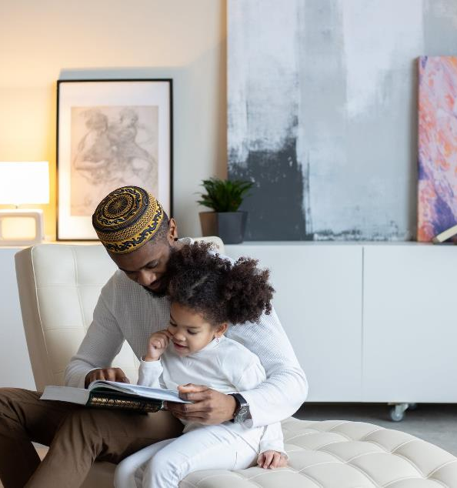
Teknik: Aktiv lytning og validering som forælder
På rejsen mod forældreskab er et af de mest potente værktøjer til din rådighed kunsten at lytte og bekræfte. Disse færdigheder rækker ud over blot at høre ord – de involverer virkelig at forstå dit barns tanker, følelser og oplevelser.
Ved at mestre aktiv lytning og tilbyde validering skaber du et nærende rum, der fremmer tillid, empati og et robust forældre-barn-bånd.
I løbet af de næste par slides vil vi se nærmere på begreberne Aktiv lytning, Validering: Anerkendelse af følelser, reflekterende reaktioner og skabelse af et sikkert følelsesmæssigt rum.

Slide 10

Validering - anerkendende følelser
Validering, selv i den digitale verden, er fortsat en hjørnesten i at pleje sund følelsesmæssig udvikling. Som forældre, der navigerer i det digitale landskab sammen med vores børn, erkender vi vigtigheden af ​​at anerkende deres følelser, uanset om de udtrykkes gennem emojis, beskeder eller indlæg.
Ligesom i ansigt-til-ansigt-interaktioner sender validering af digitale følelser et stærkt budskab om, at deres følelser betyder noget. Det skaber et trygt og støttende digitalt rum, hvor børn kan udtrykke sig uden frygt for at dømme. Når børn udtrykker deres følelser, det være sig glæde, frustration, frygt eller tristhed, er det vigtigt at reagere med empati og forståelse.

Slide 11
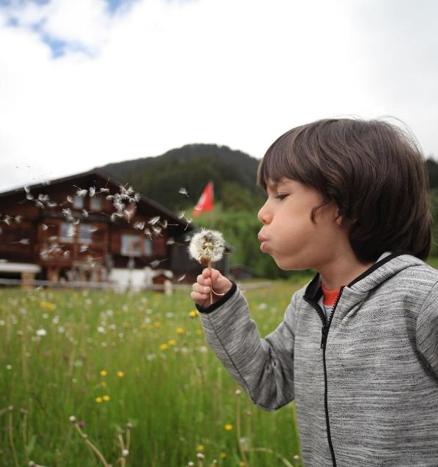
Aktiv lytning
Aktiv lytning er en kommunikationsevne, der rækker ud over blot at høre ord. Det indebærer at give din fulde opmærksomhed til taleren og gøre en bevidst indsats for ikke blot at forstå, hvad de siger, men også deres følelser, hensigter og perspektiver.
Aktiv lytning er præget af nonverbale signaler som at bevare øjenkontakt, nikke og bruge ansigtsudtryk til at formidle engagement. Denne teknik inkluderer også verbale svar såsom at stille åbne spørgsmål, omskrive og give feedback for at vise, at du er aktivt involveret i samtalen.

Slide 12

At skabe et trygt følelsesmæssigt rum
I forbindelse med forældreskab er det lige så vigtigt at skabe et trygt følelsesmæssigt rum for sig selv som forælder. Det involverer bevidst at skabe et miljø, hvor forældre åbent og ærligt kan udtrykke deres egne tanker, følelser og bekymringer uden at føle sig sårbare eller dømt.
Dette koncept bygger i høj grad på selvempati, hvor forældre stræber efter at forstå og anerkende deres egne følelser og behov. Det omfatter også evnen til aktivt at lytte til ens egne følelser og give dem den samme opmærksomhed og omsorg, som vi giver andre.

Slide 13

Casestudie:
Introduktion:
I dette eksempel på god praksis vil vi se på Sarahs liv, en hengiven mor til to, mens hun står over for udfordringerne og triumfer ved at udtrykke sig som forælder. Vi vil udforske hendes oplevelser, de strategier, hun anvender, og indvirkningen på hendes børns udvikling.
Sarah, en 35-årig arbejdende mor, brænder for at give sine to børn den bedste opdragelse. Hun har dog stået over for udfordringer med at udtrykke sig effektivt som forælder. Hun har observeret, at hendes kommunikationsstil af og til fører til misforståelser, og hun ønsker at forbedre sin evne til at forbinde sig med sine børn følelsesmæssigt.
Sarah bliver ofte overvældet af hendes travle arbejdsplan og daglige huslige pligter. Denne stress påvirker af og til hendes evne til at kommunikere roligt med sine børn, når de opfører sig dårligt eller konfronterer vanskeligheder. Hun har bemærket, at hendes frustrationer nogle gange resulterer i hævede stemmer og utålmodighed, som hun erkender ikke er befordrende for en sund forældre-barn-kommunikation.

Slide 14

Casestudie
Strategier og handling:
Sarah tog skridt til at forbedre sit forældreudtryk. Hun startede med at blive bevidst om sig selv og anerkende stressmomenter uden selvfordømmelse. Hun lyttede aktivt til sine børn og gav dem sin fulde opmærksomhed for bedre at forstå deres perspektiver.
Sarah lærte også følelsesreguleringsteknikker, som hjalp hende med at reagere mere roligt og empatisk på sine børn. Hun validerede ofte sine børns følelser og opmuntrede åben kommunikation og empati i familien. Sarah lærte også sine børn konfliktløsningsevner, modellerede rolige diskussioner og samarbejdsløsninger, hvilket skabte en mere harmonisk familieatmosfære.
Over tid har Sarahs bestræbelser på at forbedre sit udtryk som forælder givet positive resultater. Hendes børn er blevet mere åbne og kommunikative med hende. De føler sig trygge ved at dele deres tanker og bekymringer, velvidende at deres følelser vil blive respekteret. Sarahs evne til at styre sine egne følelser har skabt en mere harmonisk og forstående atmosfære derhjemme.

Slide 15
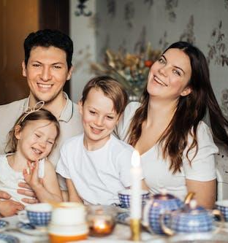
Casestudie:
Konklusion:
Sarahs børn begyndte også at efterligne deres mors positive kommunikationsstil. De lytter aktivt til hinanden, udtrykker sig roligt og har udviklet en større følelse af empati. Som familie er de blevet bedre rustet til at navigere i udfordringer og konflikter sammen.
Sarahs rejse demonstrerer betydningen af ​​selvbevidsthed, aktiv lytning og følelsesmæssig regulering for at fremme sunde forældre-barn-relationer. Ved at implementere disse strategier styrker hun ikke kun sin forbindelse med sine børn, men udstyrer dem også med livsfærdigheder, der er nødvendige for deres eget følelsesmæssige velvære og fremtidige forhold. Denne gode praksis fungerer som et inspirerende eksempel på, hvordan forældre kan påvirke deres børns udvikling positivt ved at investere i effektiv kommunikation og udtryk.

Slide 16
Aktivitet- Mit forældremanifest
For en øvelse, der fokuserer på selvudfoldelse som forælder, kan du overveje at oprette et "forældremanifest". Denne opgave involverer en ligetil proces med introspektion og skrivning, hvor du vil identificere dine kerneværdier og mål som forælder, anerkende dine udfordringer og skitsere din tilgang til forældreskab. Målet er at skabe et klart, kortfattet dokument, der fungerer som en personlig guide og reference i din forældrerejse.
At lave et forældremanifest opfordrer dig til at formulere dine værdier, mål og strategier i forældreskab. Denne proces bringer klarhed over din tilgang og hjælper dig med at fokusere på det, der virkelig betyder noget i din interaktion med dine børn. Det fungerer som et kompas, der vejleder dine daglige beslutninger og svar på forskellige forældreudfordringer.
Ved at definere dine principper og mål fremmer manifestet sammenhæng i din forældrestil. Når du står over for vanskelige situationer eller beslutninger, kan det at henvise tilbage til dit manifest minde dig om dine kerneoverbevisninger og mål, hvilket hjælper med at opretholde en konsekvent tilgang til at opdrage dine børn.
Øvelsen fremmer selvindsigt ved at kræve, at du reflekterer over dine styrker og udfordringer som forælder. Denne introspektion kan føre til personlig vækst, da du bliver mere bevidst om områder, hvor du udmærker dig, og aspekter, hvor du måske har brug for at forbedre dig eller søge støtte. Over tid kan gensyn og revision af dit manifest i lyset af nye erfaringer og indsigter fremme denne vækst yderligere.
Se venligst næste slide for instruktioner om, hvordan du udfører øvelsen.
Reflekter over dine værdier: Start med at bruge lidt tid på at reflektere over, hvilke værdier der er vigtigst for dig som forælder. Disse kunne omfatte ærlighed, venlighed, uafhængighed, uddannelse eller andre værdier, du holder af.
Overvej dine mål: Tænk over, hvilke mål du har for dine børn og dit forhold til dem. Hvad håber du at opnå som forælder?
Identificer dine udfordringer: Anerkend eventuelle udfordringer eller vanskeligheder, du møder i forældreskabet. At forstå disse kan hjælpe dig med at håndtere dem mere effektivt.
Skriv dit manifest: Brug dine refleksioner til at skrive et "Forældremanifest". Dette er et personligt udsagn, der beskriver dine værdier, mål og tilgange som forælder. Det kan være et par afsnit eller en side lang – hvad end der føles rigtigt for dig.
Medtag eksempler: For hver værdi eller mål skal du inkludere et specifikt eksempel på, hvordan du planlægger at implementere det i dit forældreskab. Dette kan være gennem daglige rutiner, særlige aktiviteter eller generelle tilgange til kommunikation og disciplin.
Del og diskuter (valgfrit): Hvis du føler dig godt tilpas, så del dit manifest med en partner, et familiemedlem eller en ven. At diskutere det kan give yderligere perspektiver og støtte.
Reflektere og revidere: Husk, at dit forældremanifest er et levende dokument. Efterhånden som du vokser og lærer i din forældrerejse, så vend tilbage til den med jævne mellemrum for at reflektere over dine erfaringer og foretage eventuelle nødvendige revisioner.

Slide 17
Consigli e suggestimenti
01
Opbygning af tillid gennem følelsesmæssig åbenhed: Ved at skabe et miljø, hvor følelser anerkendes og valideres, skabes tillid, og der skabes et sikkert rum for autentisk kommunikation, selv i den digitale verden.
02
Vælg det rigtige medie til følelser: enkle beskeder til afslappede samtaler med emoji osv., videoopkald eller talebeskeder for mere komplekse følelser.
03
Tilpas aktiviteter i henhold til samtalepartneren: Inkludering af relevante billeder eller GIF'er kan tilføje dybe tanker til digitale samtaler.
04
Guide dine børn til at erkende, hvornår bestemte følelser er mere passende til ansigt-til-ansigt diskussioner: Ved at lære dem at balancere fordelene ved digital kommunikation med ægtheden af ​​ansigt-til-ansigt interaktioner, kan du give dem mulighed for at navigere i den digitale tidsalder, mens bevare fordelene ved følelsesmæssigt udtryk.
05
Vis dine børn, hvordan de kan skabe meningsfulde forbindelser uden for den digitale verden: På denne måde vil de "gå" på passende vis også i onlineverdenen.

Slide 18

Slut på modul
Tak, fordi du læste modul 5, og vi håber, du nød det og lærte nogle nyttige oplysninger. Dette modul er en del af Surviving Digital Training Course, du kan finde resten af ​​modulerne på vores hjemmeside. Sørg for at holde dig opdateret om projektet ved at følge os på vores sociale mediekanaler!
www.survivingdigital.eu

